Slide 1

2024-2 인공지능프로젝트
UFC 경기 결과 예측 모델 구현
최종 발표
Team6
홍여원 서원렬
이일규 이준성
조민규

Slide 2

1. 개요
2. 데이터셋
3. 모델 구현 및 성능
4. 결과 분석

Slide 3
1
개요

Slide 4
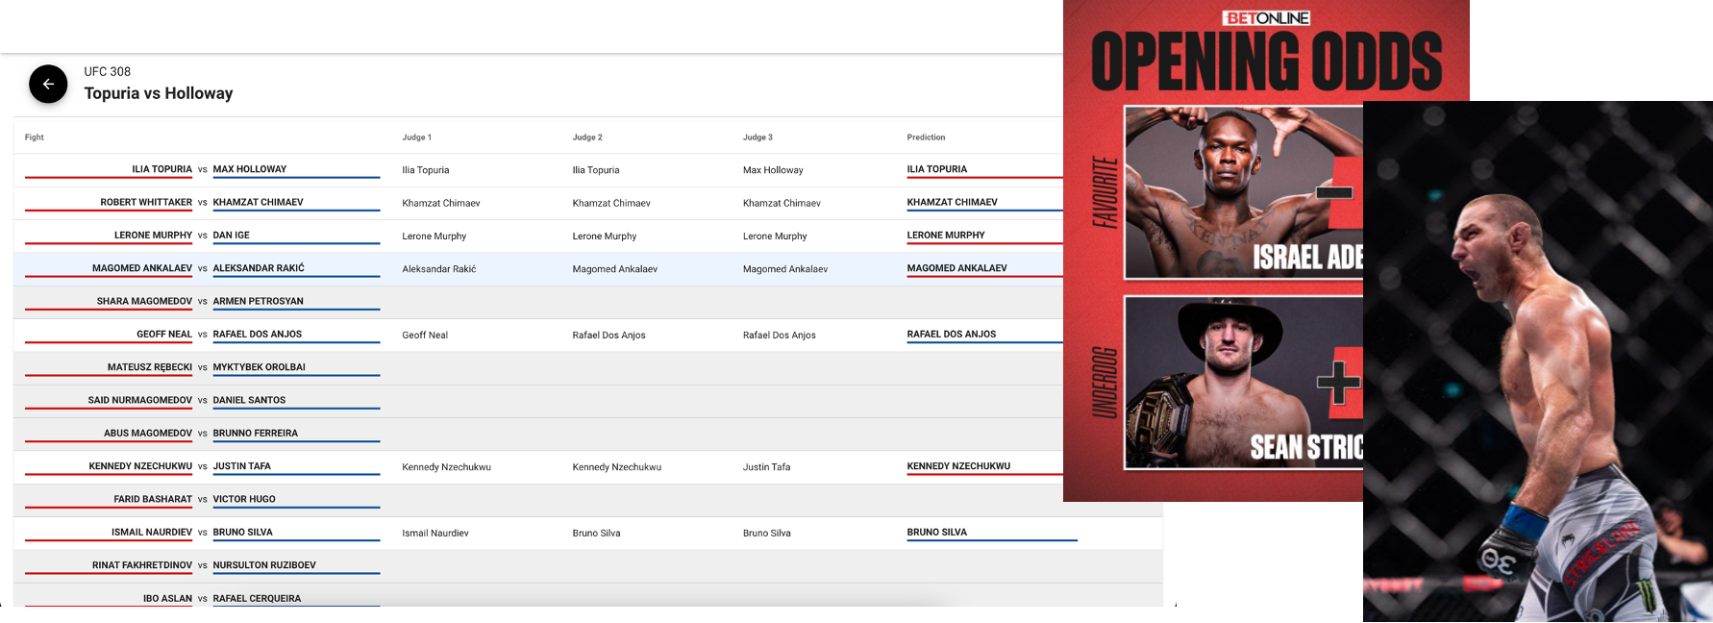

1. 개요
프로젝트 목표
주제 선정 배경: UFC 공식 머신러닝 기반 경기 예측은 일부 경기에만 제공되는 한계가 있음
목표: 선수들의 개인 통계와 선수끼리의 관계 정보를 고려하는 새로운 예측 모델을 구현

Slide 5
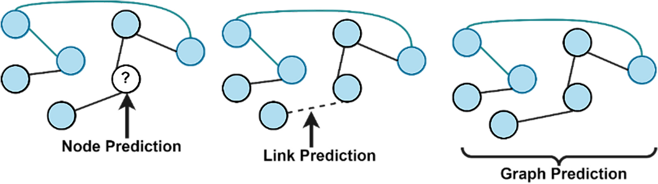
1. 개요
방법론
GNN(Graph Neural Network)을 기반으로 한 Link Prediction
- 각 선수를 노드, 경기를 엣지로 표현
- 4가지 머신러닝 모델 (Random Forest, Logistic Regression, SVM, XGBoost)과 성능을 비교

Slide 6
2
데이터셋

Slide 7
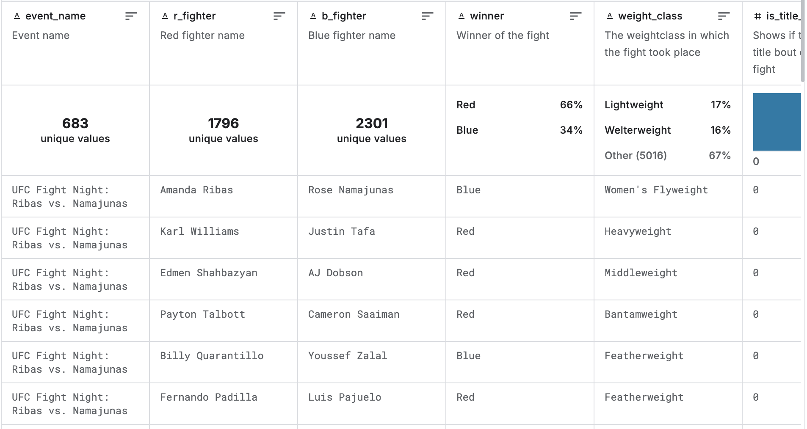

2. 데이터셋
데이터셋 설명
Kaggle - UFC Complete Dataset (All events 1996-2024)
1) Completed events: 경기 이름 및 날짜, 장소
2) Fighter stats: 각 선수들의 통계 정보
3) Large dataset: 모든 UFC 대회에서 발생한 각 경기 별 선수들의 통계 자료, 각 경기자의 통계 차이를 계산한 정보, 경기 정보
(총 95 feature, 7439 경기)
https://www.kaggle.com/datasets/maksbasher/ufc-complete-dataset-all-events-1996-2024?resource=download

Slide 8
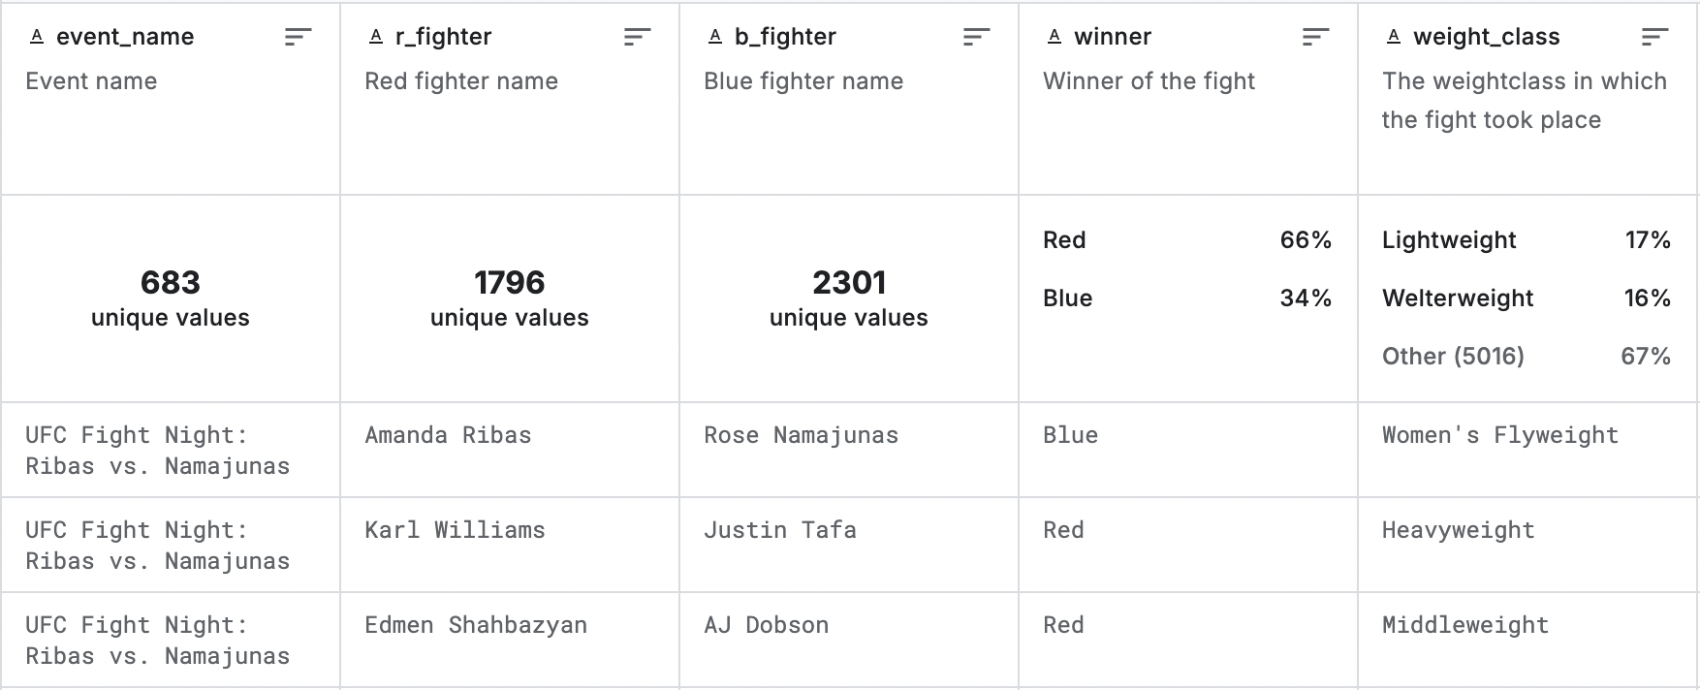
2. 데이터셋
Large dataset 설명
1) 경기 정보에 해당하는 feature (red fighter, blue fighter , winner , weight class 등)
- 통상적으로 격투기 종목은 red fighter가 챔피언, blue fighter가 도전자를 의미하므로 Red의 승리 비율이 높음 (66%)
- 총 8개의 체급 (Lightweight, Welterweight, Middleweight, Light heavyweight 등)

Slide 9
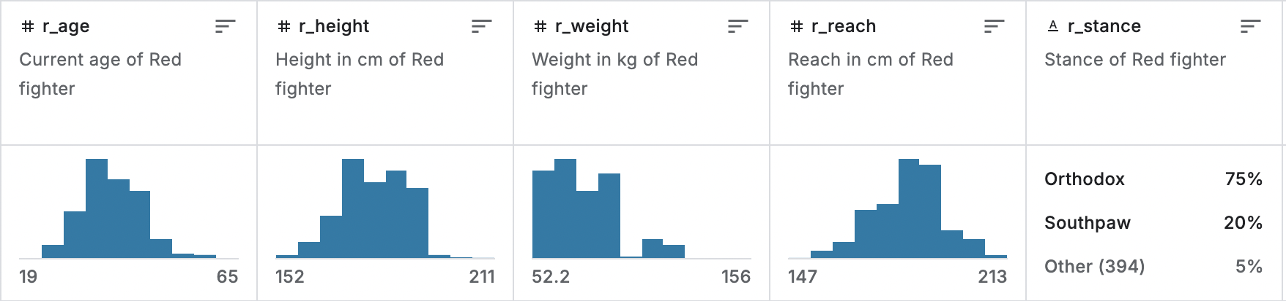
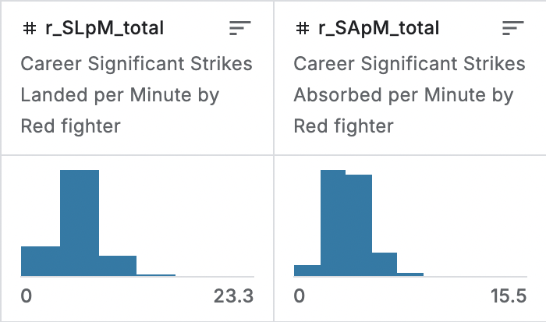
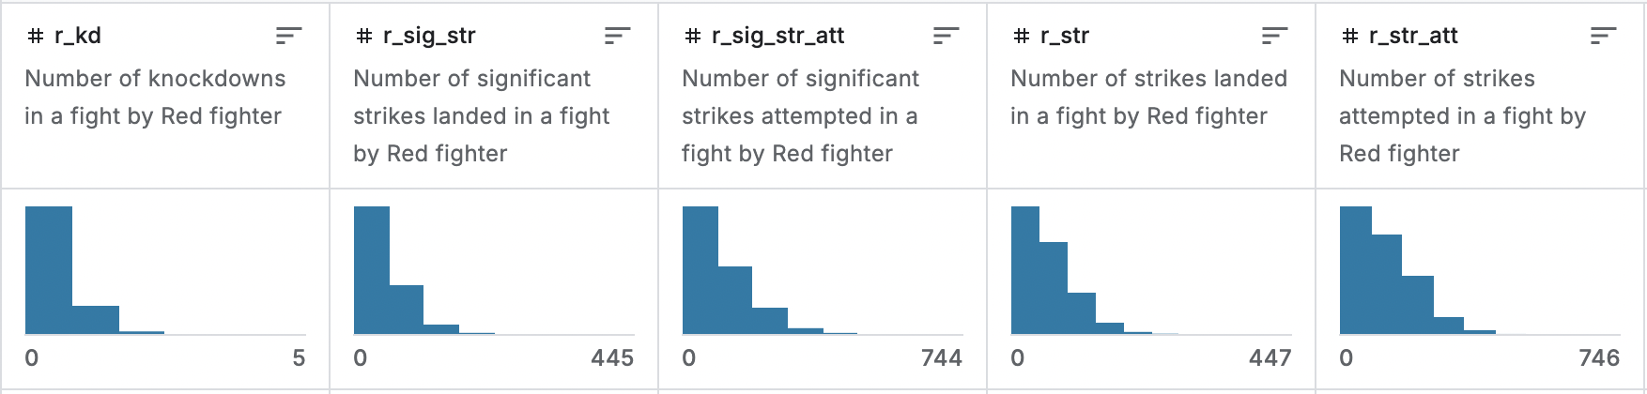
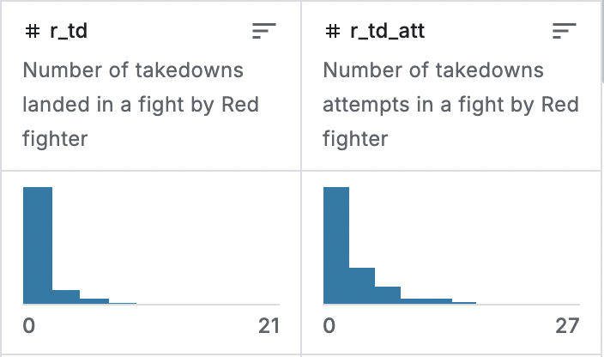
2. 데이터셋
Large dataset 설명
2) 개인의 능력치 및 커리어 기록에 해당하는 feature - age, height, weight, SLpM (분당 유효타격 횟수) 등
3) 경기 중 동적으로 생성되는 경기 정보에 해당하는 feature – 경기 내 knockdown 횟수, 스트라이크 시도 횟수 등

Slide 10
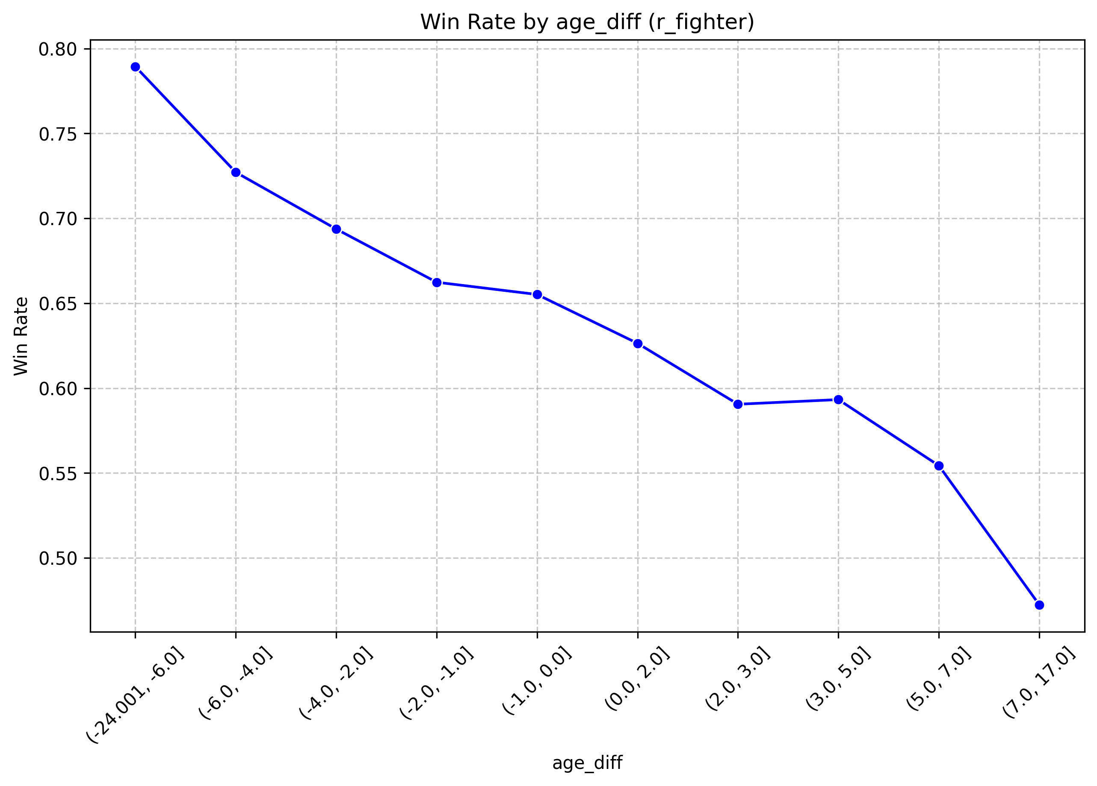
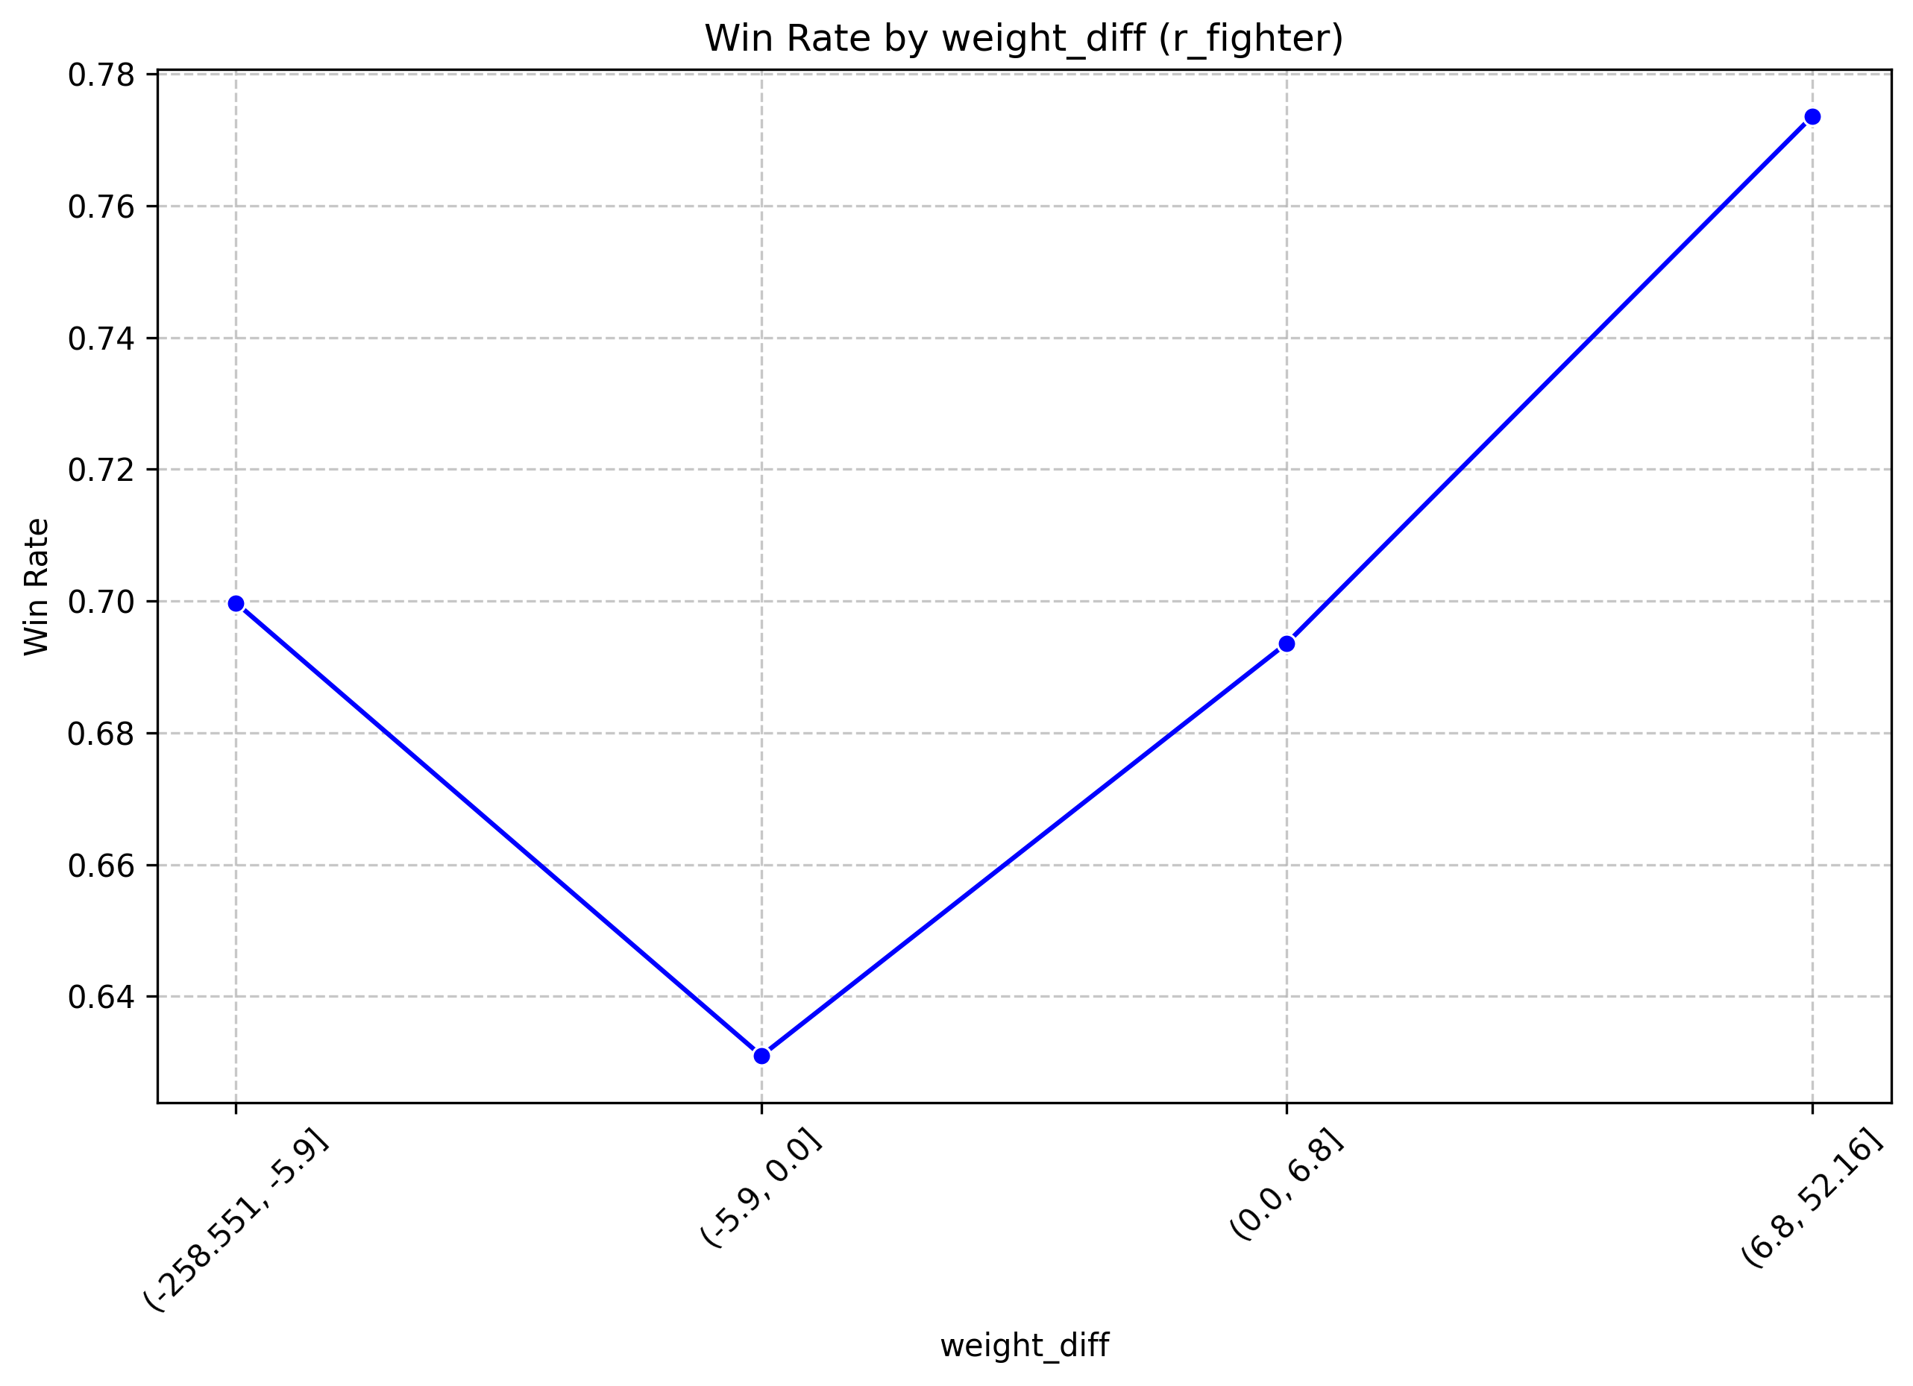
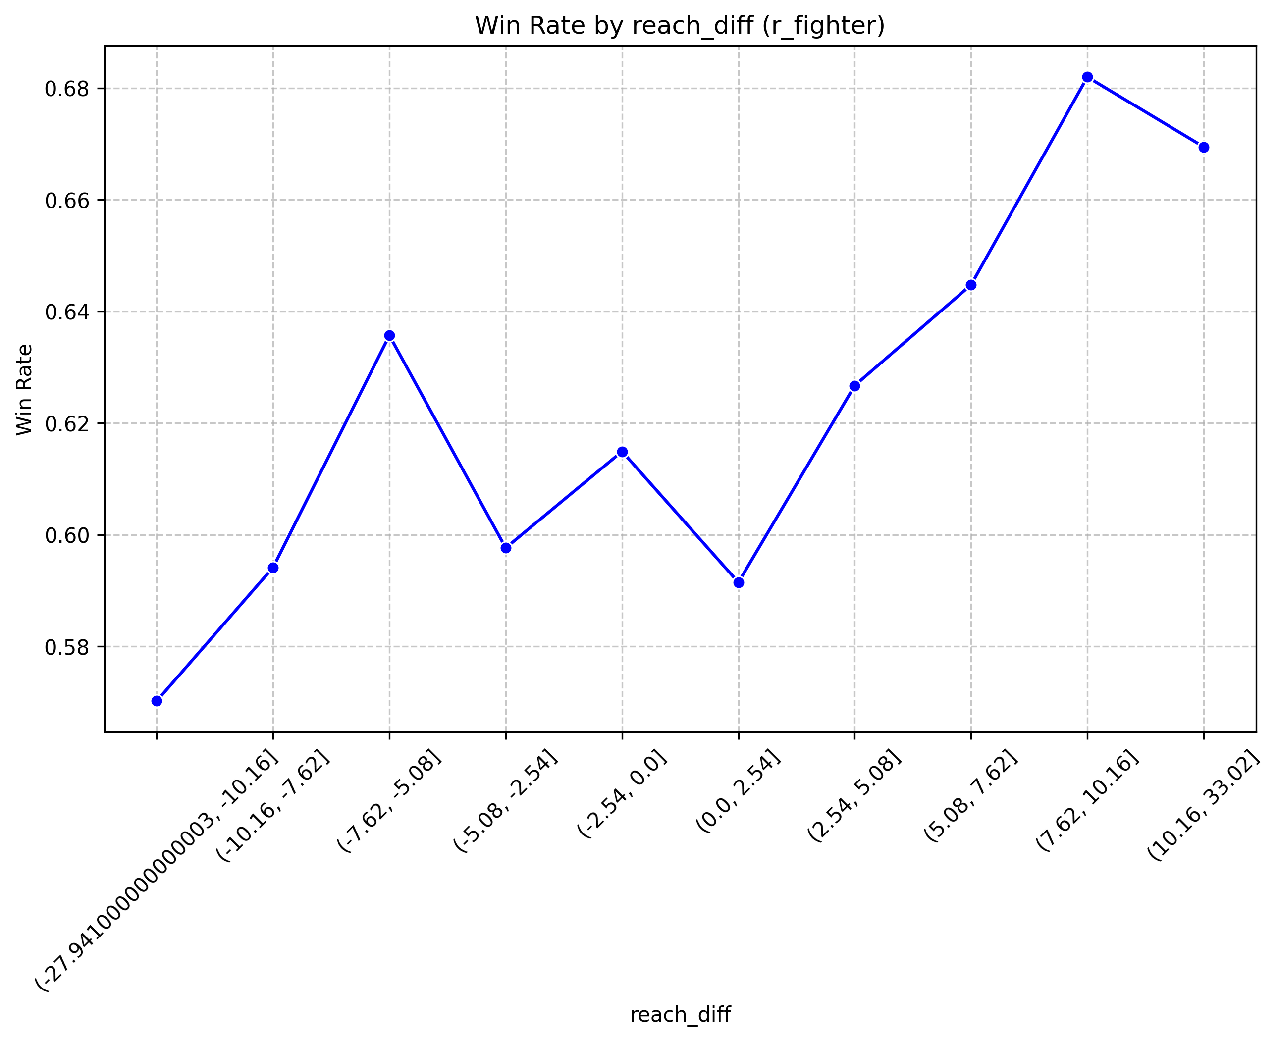
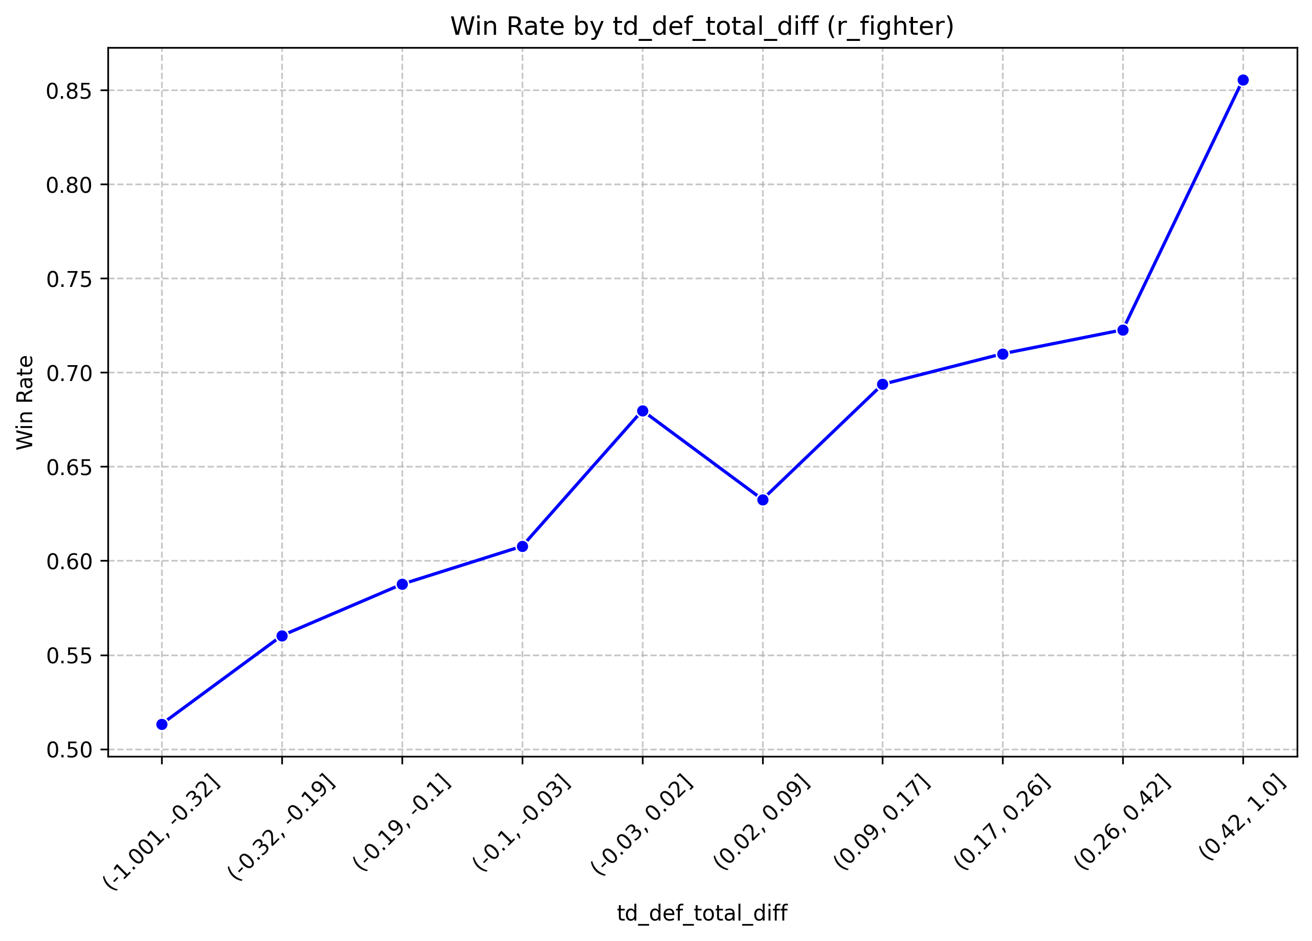
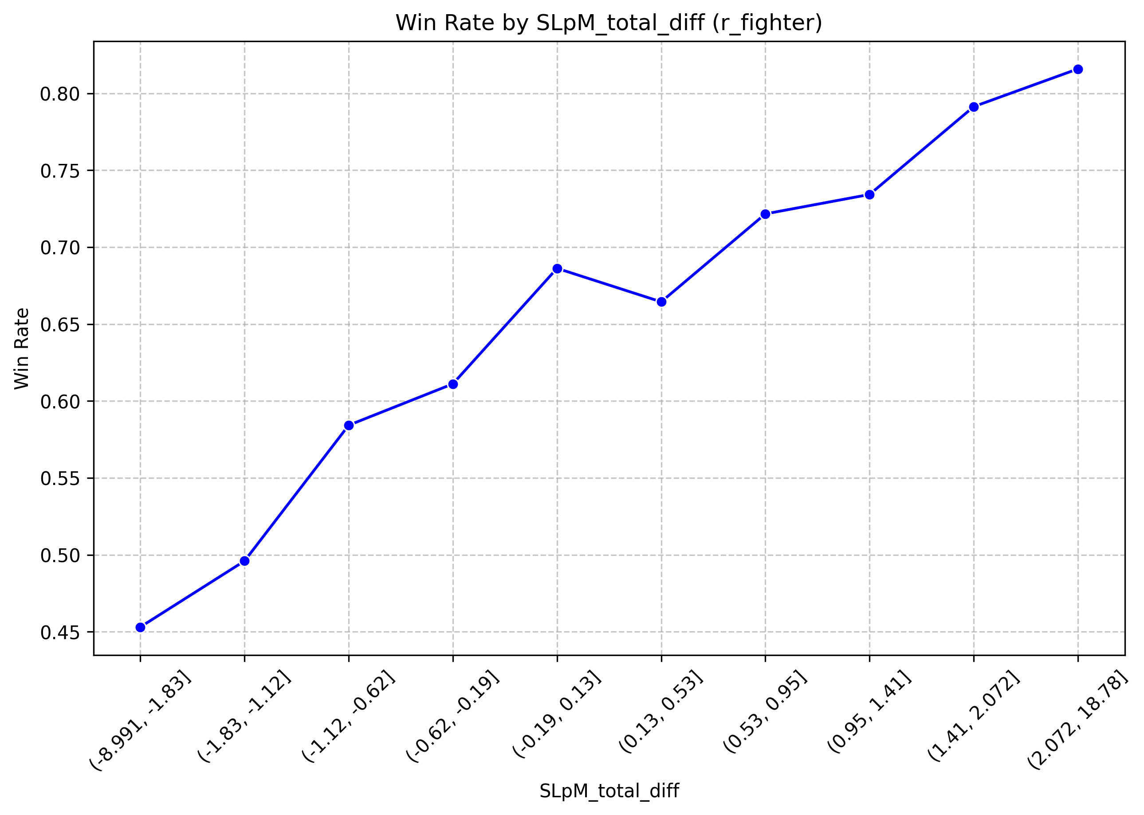
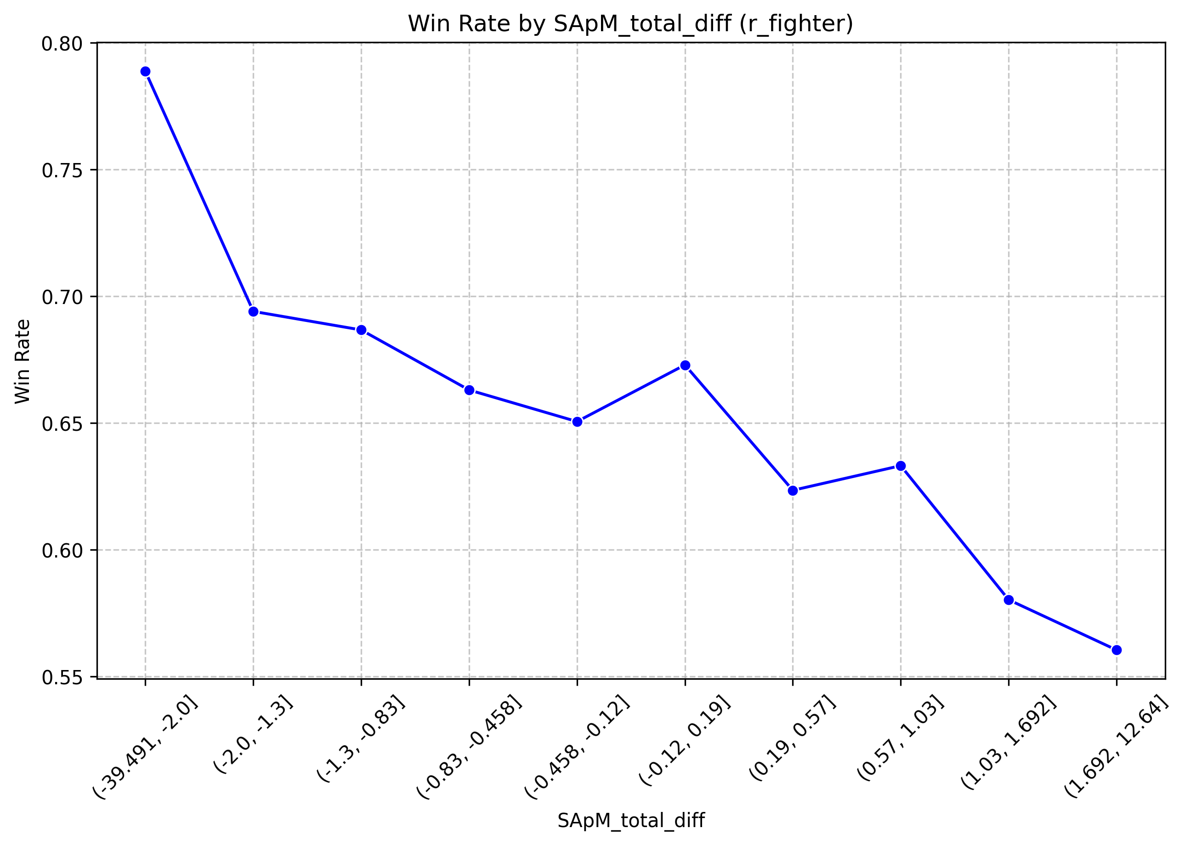
2. 데이터셋
데이터셋 시각화
각 선수의 능력치/커리어 통계와 승률과의 상관관계를 파악하여 node feature로 활용할 15가지를 선택
나이
체중
리치
테이크다운 방어율
SLpM, 분당 유효 타격
SApM, 분당 흡수 타격

Slide 11
3
모델 구현 및 성능

Slide 12
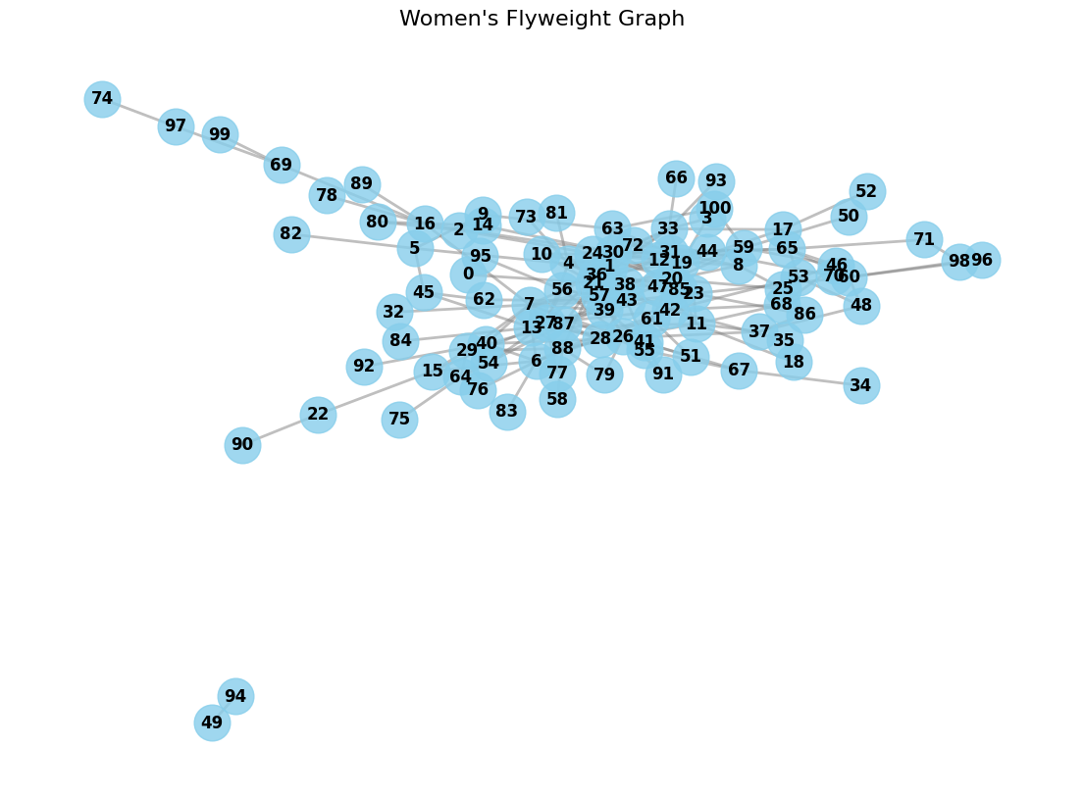
3. 모델 구현 및 성능
데이터 전처리
1) 15가지 선수 특성 (height, weight, reach, stance, age, SLpM, sig_str_acc, SApM, str_def, td_avg, td_acc, td_def, sub_avg, wins, losses)을 선택하여 node_feature로 활용
2) 결측치 제거 & stance를 one-hot encoding
3) 체급별 분류 (Lightweight, Middleweight 등)
4) 각 선수를 노드로 표현, 각 경기를 양방향 엣지로 표현
5) edge index: [fighter1, fighter2], label: 1 or 0
6) Red 측의 승리가 많은 편향성을 제거
여성 플라이급 그래프

Slide 13
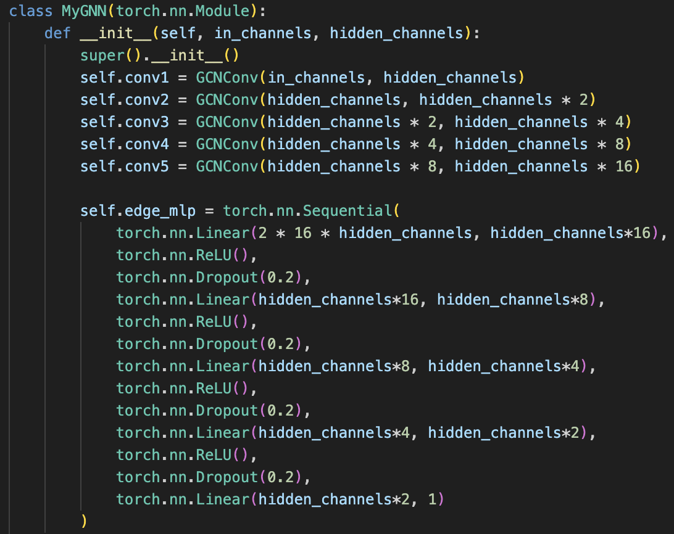
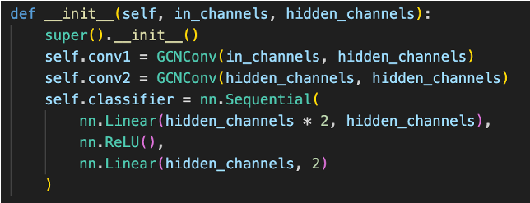
3. 모델 구현 및 성능
제안 GNN 구조
그래프 구조를 학습하고, 두 노드 임베딩으로 엣지를 예측하는 모델
GCN Convolution layers
Input: node features, edge index
Sequential layer
Output: 0~1
모델 복잡도 증가를 통한 성능 향상 결과
 | Lightweight | Welterweight | Heavyweight
복잡도 증가 전 Accuracy | 0.5702 | 0.5975 | 0.6228
복잡도 증가 후 Accuracy | 0.6017 | 0.6102 | 0.5439

Slide 14
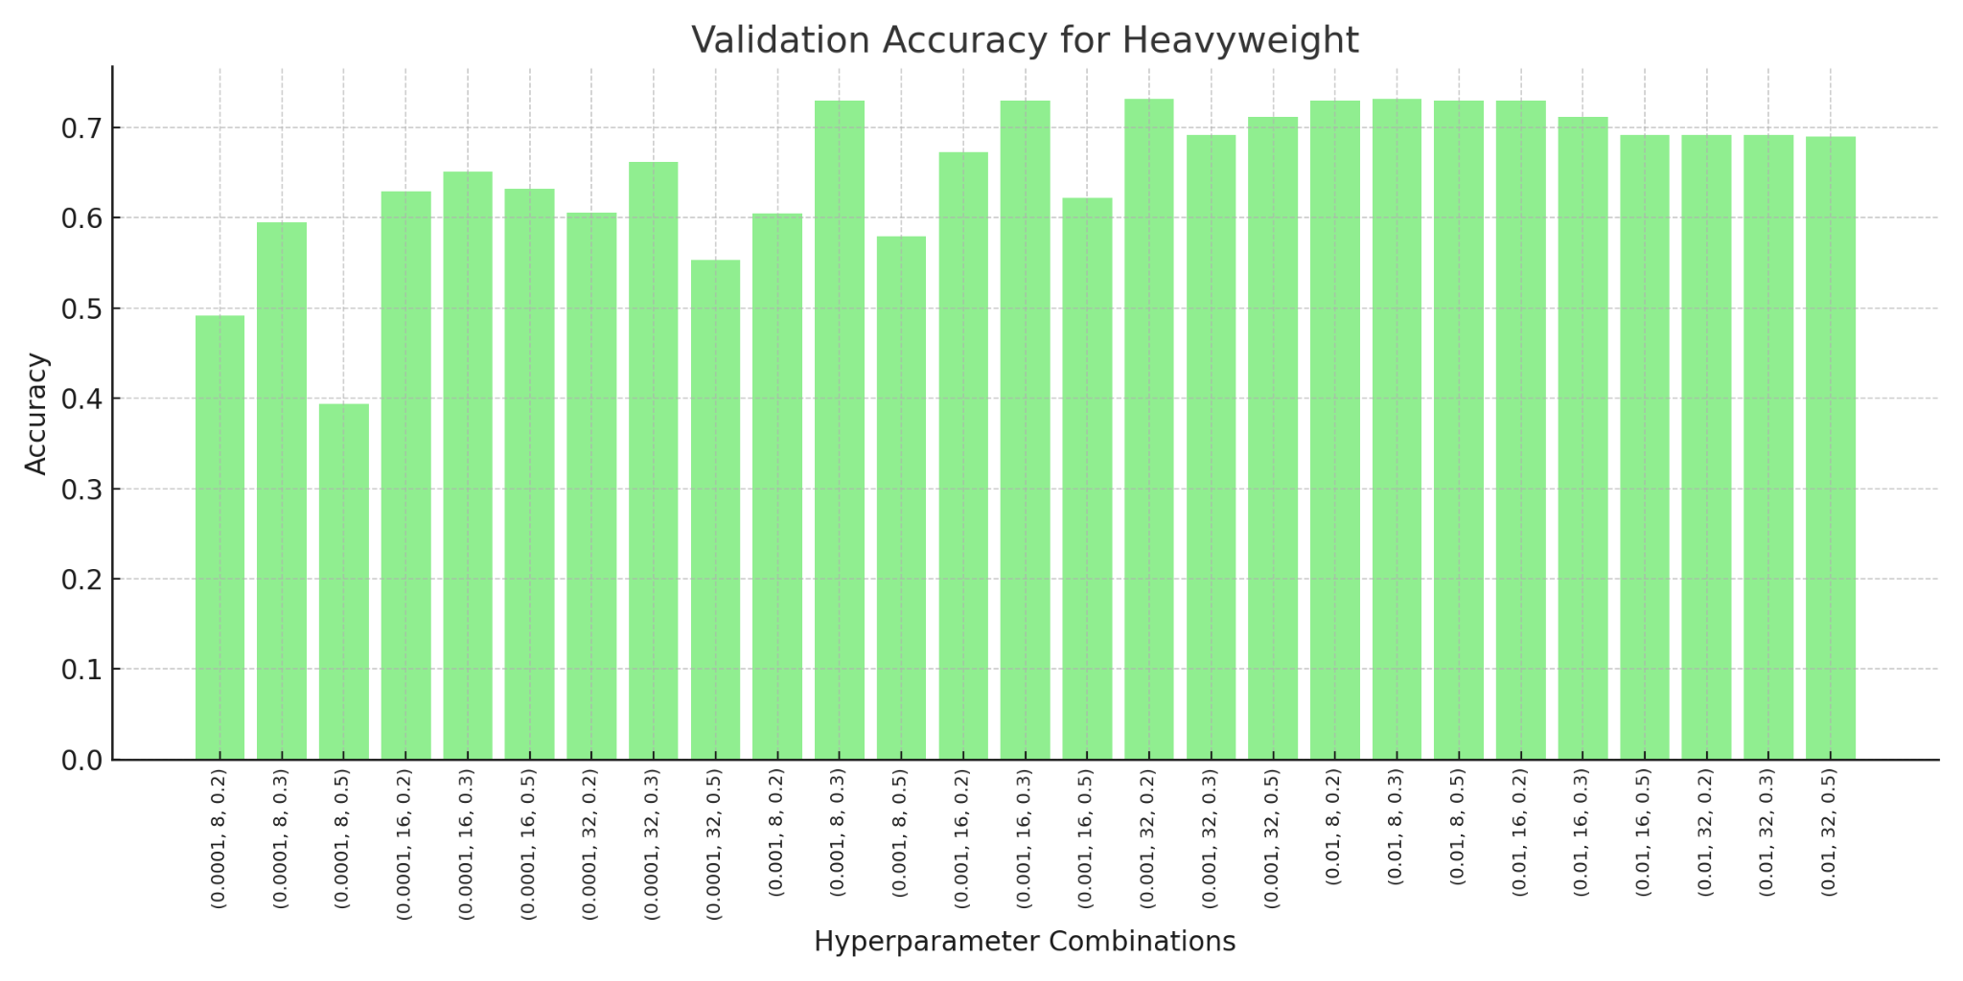
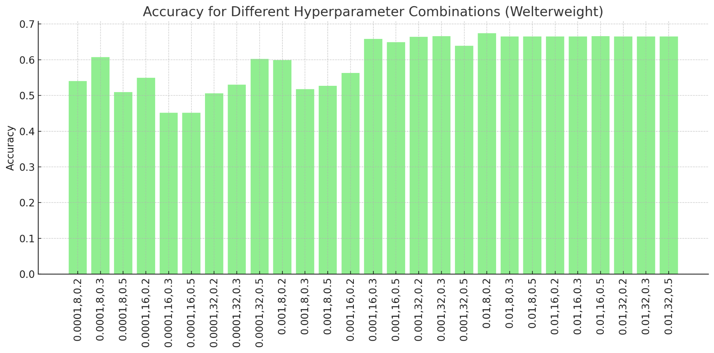
3. 모델 구현
K-fold를 이용한 최적의 Hyper-parameter 탐색
K-Fold 교차 검증(K=5)을 통해 체급별 최적의 learning rate, hidden channel 수, dropout을 조사
Learning rate: 0.01, 0.001, 0.0001
Initial hidden channels: 8, 16, 32
Dropout: 0.2, 0.3, 0.5
교차검증
Learning rate: 0.01
Initial hidden channels: 16
Dropout: 0.2
Notes:
수행하고자 하는 과제에 적합하다고 생각. GCN-H를 바탕으로 시간에 따라 변하는 node feature를 반영하는 모델을 구현 중에 있음.

Slide 15
3. 모델 구현 및 성능
최종 성능 비교
Test Accuracy 비교 (Train : Validation : Test = 6 : 2 : 2)
 | Lightweight | Welterweight | Middleweight | Light heavyweight | Heavyweight | Women’s Strawweight | Women’s Flyweight | Women’s Bantamweight
RandomForest | 0.6811 | 0.7460 | 0.7398 | 0.7576 | 0.8496 | 0.6441 | 0.5909 | 0.7000
LogisticRegression | 0.7638 | 0.7944 | 0.7551 | 0.6591 | 0.7594 | 0.6880 | 0.5909 | 0.7750
SVM | 0.6299 | 0.5565 | 0.5459 | 0.5379 | 0.5564 | 0.6441 | 0.4773 | 0.6500
XGBoost | 0.7008 | 0.7258 | 0.7143 | 0.7348 | 0.8195 | 0.5424 | 0.5455 | 0.7750
GNN (Ours) | 0.6612 | 0.6498 | 0.6409 | 0.6066 | 0.6087 | 0.5818 | 0.6190 | 0.5405
SVM보다 높은 성능을 달성하였으나, 나머지 3개의 베이스라인보다는 대부분 성능이 낮았음.
Women’s Flyweight에 대해서는 최고 성능을 달성함

Slide 16
4
결과 분석

Slide 17
4. 결과 분석
결과 분석
Accuracy와 Red 승률과의 비교
 | Lightweight | Welterweight | Middleweight | Light heavyweight | Heavyweight | Women’s Strawweight | Women’s Flyweight | Women’s Bantamweight
RandomForest | 0.6811 | 0.7460 | 0.7398 | 0.7576 | 0.8496 | 0.6441 | 0.5909 | 0.7000
LogisticRegression | 0.7638 | 0.7944 | 0.7551 | 0.6591 | 0.7594 | 0.6880 | 0.5909 | 0.7750
SVM | 0.6299 | 0.5565 | 0.5459 | 0.5379 | 0.5564 | 0.6441 | 0.4773 | 0.6500
XGBoost | 0.7008 | 0.7258 | 0.7143 | 0.7348 | 0.8195 | 0.5424 | 0.5455 | 0.7750
GNN (Ours) | 0.6612 | 0.6498 | 0.6409 | 0.6066 | 0.6087 | 0.5818 | 0.6190 | 0.5405
Red Win Ratio | 0.6698 | 0.6618 | 0.6670 | 0.6830 | 0.7233 | 0.5882 | 0.5648 | 0.5685
*Red_win_ratio : 데이터셋에서의 Red 측 승률
1. LogisticRegression - 대부분의 체급에서 가장 높은 성능, 안정적
2. RandomForest - 라이트헤비, 헤비급에서 가장 높은 성능
3. SVM - 가장 낮은 성능
4. GNN - Red 승률에 가장 가까운 성능

Slide 18
4. 결과 분석
원인 분석
1. LogisticRegression - 가장 높은, 안정적인 성능 보인 이유?
A. 선형적 데이터 패턴에 적합 -> age_diff, td_def_total_diff 등 주요 변수가 선형적 관계인 현 데이터셋에서 효과적 동작
비교적 단순한 모델 -> 작은 크기의 데이터셋에서도 안정적
L2 정규화를 통해 클래스 불균형 해소 -> 안정적 성능
2. RandomForest - 두 개의 체급에서 가장 높은 성능 보인 이유?
A. decision tree의 앙상블을 통해 비선형적 상호작용 포착에 유리 -> lightheavy, heavy에서 높은 성능
3. SVM - 가장 낮은 성능 보인 이유?
A. 클래스 불균형에 민감 -> Red와 Blue 승률이 불균형한 현 데이터셋에서 성능 저하
실제로 승률이 비교적 균등한 여자 체급 쪽에서 대체로 더 높은 성능
4. XGBoost
A. decision tree 기반, 변수 간 비선형적 상호작용 포착에 유리
-> lightheavy, heavy, women’s bantam 체급에서 비교적 높은 성능
5. GNN의 성능
A. GNN은 노드 간 관계를 학습하는 모델.
노드 간 엣지가 충분히 생성되지 않아 정확도가 높지 않은 것으로 보임

Slide 19
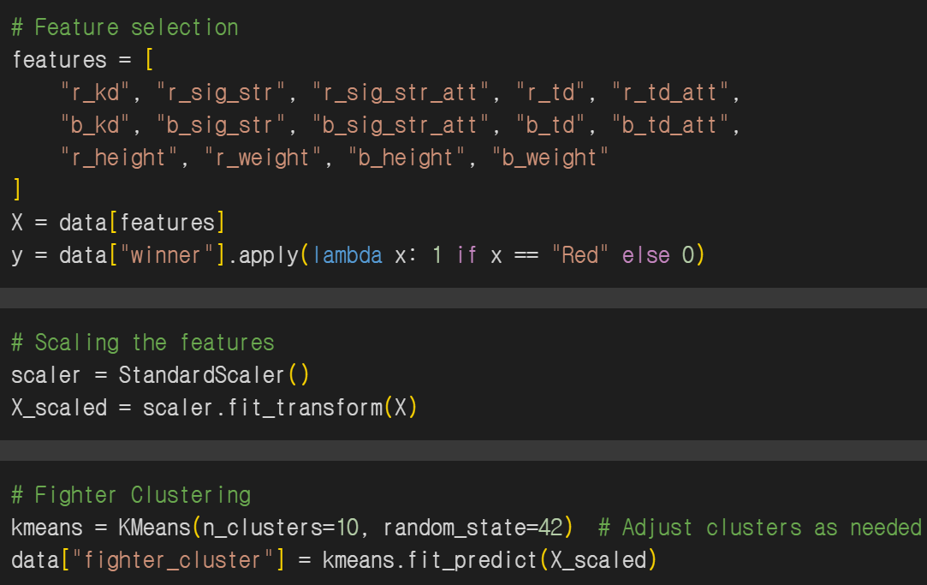
Appendix
시도 중인 방안
노드 단순화
현재 문제 : 과거 선수들의 경기인 train 데이터가 현재 선수들의 경기인 val / test 데이터에 반영되지 않는다.
목표 : 엣지 개수 늘리기, 과거-현재 선수들 간 엣지 생성
선수 1명마다 노드 1개 생성 -> 같은 특징을 가진 선수들을 모아 노드 1개 생성
k_means clustering 시도 중

Slide 20
감사합니다.

